Slide 1
Název | Světová ekonomika - úvod
Předmět, ročník | Zeměpis, 2. ročník
Tematická oblast | Sociální prostředí
Anotace | Prezentace k tématu úvod do světové ekonomiky, obsahuje otázky
Klíčová slova | Hospodářské sektory, etapy vývoje, HDP, jádrové a periferní oblasti
Autor | Mgr. Tomáš Pospíšil
Datum | Září 2013
Škola | Gymnázium Jana Opletala, Litovel, Opletalova 189
Projekt | EU peníze středním školám, reg. č.: CZ.1.07/1.5.00/34.0221

Slide 2
SVĚTOVÁ EKONOMIKA
ÚVOD
PO2 DUM č. 1

Slide 3
Světová ekonomika
• propojení národních ekonomik prostřednictvím mezinárodních integrací
předpoklady rozvoje:
světové ekonomické integrace
světové trhy a finance
mezinárodní dělba práce

Slide 4
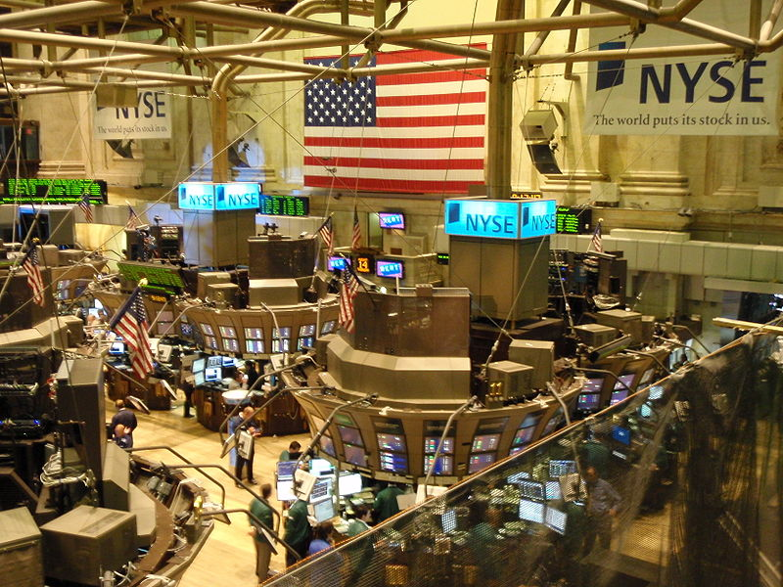
Obr. 1 Tady se obchoduje!
Určete z obrázku název instituce.
S čím se zde vlastně obchoduje?

Slide 5
Typy ekonomiky
I. zemědělská (agrární)
prvovýroba (samozásobitelské Z. - naturální)
II. průmyslová (industriální)
průmyslová revoluce (18.-19. stol.)
vědecko-technická revoluce (druhá polovina 20. stol.)
začátek – Evropa, USA, dnes rozvojové země
III. informační postindustriální
služby, věda, výzkum, vzdělání
Současné světové hospodářství má
průmyslově-zemědělský charakter.

Slide 6
Globalizace
trend těsného propojování světové ekonomiky
rozvoj dopravy a informačních technologií
zápory:
ničení hospodářských i kulturních odlišností
poškozování životního prostředí nesmyslnou dopravou zboží
zánik tradičních ekonomických odvětví
klady:
nízká cena výrobků a jejich dostupnost

Slide 7
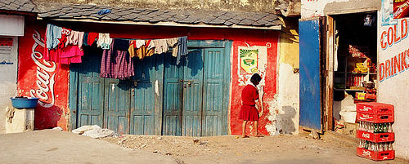
Globalizace
Obr. 2 Globální nápoj v nepálské vesnici

Slide 8
Hospodářské sektory
I. sektor (primér, prvovýroba; 40,5 %; ↓)
lov, rybolov, lesní a vodní hospodářství
zemědělství, těžba surovin
II. sektor (sekundér, druhovýroba; 20,5 %; ↓v. země ↑ rozv. země)
průmysl, stavebnictví, nákladní doprava)

Slide 9
Hospodářské sektory
III. sektor (terciér, služby; 39 %; ↑)
osobní doprava, rekreace a cestovní ruch, školství, zdravotnictví
u nejvyspělejších států světa vyčleňován:
IV. sektor (kvartér - služby placené z veřejných rozpočtů)
- věda, výzkum, vysoké školství

Slide 10
HDP
hrubý domácí produkt (HDP)
= celková hodnota vyrobeného zboží a služeb ve státě za rok (v USD / 1 obyvatele)
Které státy vykazují nejvyšší HDP?
Které státy vykazují vysoký nárůst HDP a jak se jim říká?
Jak ovlivnila ekonomická krize po roce 2007 HDP v jednotlivých regionech světa a v ČR?
Která odvětví postihla krize nejvíce?

Slide 11
Jádrové oblasti
hospodářsky nejrozvinutější území
vysoká koncentrace průmyslu, obchodu,služeb a dopravy
hospodářská a politická moc
3 hlavní centra:
západní Evropa
USA
Japonsko
+ Izrael, RSA, Australský svaz
70 % HDP (52 % průmyslu)
38 % rozlohy souše, 20 % obyvatel

Slide 12
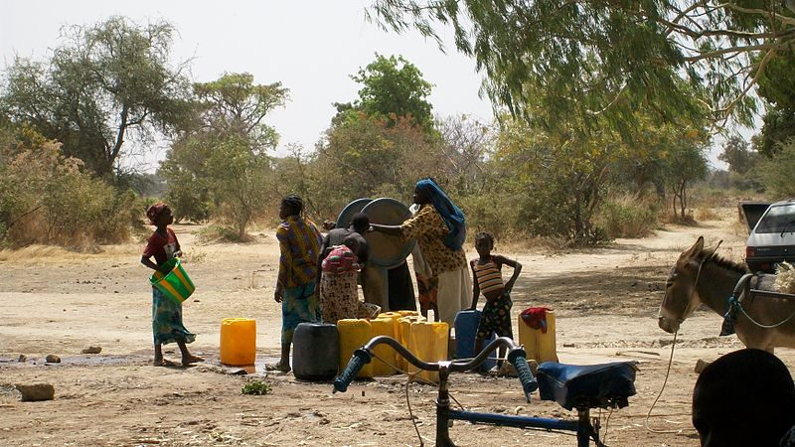
Periferní oblasti
oblasti s nízkou hospodářskou vyspělostí
území s nepříznivými přírodními podmínkami
Střední Amerika
Balkánský poloostrov
subsaharská Afrika
Obr. 3 Komfortní pumpa
v Burkině Faso
Sahel - hlavní obživou je samozásobitelské zemědělství závislé na přírodních podmínkách

Slide 13
Zdroje
Obr. 1 Burza v New Yorku [cit. 2013-09-14]. Dostupný pod licencí Public domain z www: http://commons.wikimedia.org/wiki/File:NYSE127.jpg
Obr. 2 Coca cola v Nepálu [cit. 2013-09-14]. Dostupný pod licencí Creative Commons Attribution-Share Alike 3.0 Unported license. z WWW: http://commons.wikimedia.org/wiki/File:Coke-nepal.jpg
Obr. 3 Pumpa v Burkině Faso [cit. 2013-09-14]. Dostupný pod licencí Creative Commons Attribution 2.0 Generic license. na WWW: http://commons.wikimedia.org/wiki/File:Balga,_February_2010,_Women_around_the_water_pump.jpg

